Slide 1
一种基于博弈的去中心化信息价值评估机制
汇 报 人： 王葳
日 期： 2023.11.13

Slide 2
1
背景与动机
2
问题与挑战
目 录
3
问题建模
4
解决方案
5
总结

Slide 3
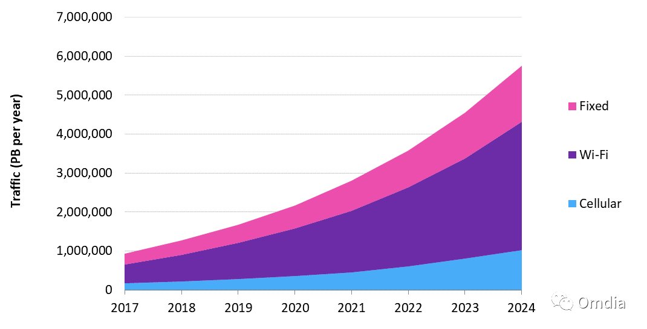
背景与动机
研究背景
数据：
数据流量将以每年接近25%的年增长率增长。
预计到2024年，576万PB 数据将被传输，远远高于2018年的130万PB数据。
网络中频谱资源的增速难以满足日益增长的需求。
结论：如何利用有限的网络资源满足网络中的任务需求成为了迫在眉睫的问题。
Omdia：2017-2024年全球网络流量统计预测图
Notes:
0.伴随着无线网络的蓬勃发展，网络中的终端数目呈指数增加。随之而来的是网络负载的陡增。截至2023年，蜂窝网络总数据流量将以每年接近25%的年增长率增长。预计到2024年，576万PB 数据将被传输，远远高于2018年的130万PB数据。总流量比较2018年预计将扩大4.6倍。网络中频谱资源的增速难以满足日益增长的需求，因此，如何利用有限的网络资源满足网络中的任务需求成为了迫在眉睫的问题。

Slide 4
背景与动机
信息价值 : 一种能够有效降低网络负载的指标
定义：信息价值 (Value of information, VoI) 是指通过网络传输的信息在接收端对用户、应用或系统产生的影响和价值。
网联自动驾驶任务中基于信息价值的资源调度方法
价值评估
资源
资源
012
需求：时延1ms
要求：按需
数据包
数据包
传统资源调度策略
基于信息价值的资源调度策略
评估“信息价值”，并根据信息价值进行资源分配和网络调度，可以降低网络负载、提升资源利用率、为用户提供个性化按需服务。
Notes:
1.之前的工作中，我们初步的探究了信息价值指标在网联自动驾驶系统中的应用。我们得出啊的结论是，在网联自动驾驶系统中依据信息价值调度网络资源可以在减小传输负载的保证任务的完成质量，这对网络运营者来说无疑很有吸引力。

Slide 5
背景与动机
信息价值的特性
信息价值指标与任务高度关联，评估信息价值需要对应任务相关的知识。
信息价值难以形成为类似时延/可靠性/吞吐量一样可以通用于所有任务的指标。
在某个节点集中式的评估所有任务的信息价值难度很大。
不同任务类型数据之间的信息价值难以横向对比。
结论：
网络决策者很难利用现有的信息价值评估方式评估所有类型任务信息的价值。
即便网络决策者拥有充足的知识评估所有任务的信息价值，也难以给出令所有任务发布者满意的资源调度策略。
Notes:
2.同时在这个过程中，我们认识到信息价值指标的评估具有与任务高度相关联的特性，这导致信息价值难以总结为类似时延/可靠性/吞吐量一样可以通用于所有任务的指标。这是由于信息价值指标的天然属性决定的。该特性导致若想利用信息价值指标调度多任务系统的复杂资源时，难以获得令所有任务都满意的策略。即不同任务之间的信息价值难以横向对比。这就对网络决策者提出了一个问题，即如何在使用信息价值降低传输负载的同时给出令所有需要完成任务的服务提供商满意的调度策略？

Slide 6
1
背景与动机
2
问题与挑战
目 录
3
问题建模
4
解决方案
5
总结

Slide 7


问题与挑战
问题概述
网络决策者
可能思路：
设计资源调度策略时为网络中的不同任务信息的价值设置权重。
挑战：
基于专家知识的信息价值权重设计难免有失偏颇，以此调度资源不能令所有任务发布者信服。并且任务发布者隐私难以保证。
网络中任务类型经常动态变化，每次有任务发布者加入或离开网络就需要重新调整权重，在网络决策者角度人力成本难以接受。
任务发布者 M
获取所有任务信息的信息价值，调度网络资源。
加入
离开
任务发布者集合
如何公平且动态的在多任务系统中评估信息价值？
Notes:
3.诚然，我们可以在设计资源调度策略之初为网络中的服务商的不同任务信息价值设置一个权重，依次获得通用于所有任务的价值指标。然而，这样做的问题有二。其一是未来网络中的任务可能种类繁杂，仅凭借策略设计者自身的知识储备很难全面的了解各个任务系统，在权重设置上难免有失偏颇。其二是网络中的任务种类并非一成不变，若网络中出现新的任务类型，决策制定者不单需要对新的任务内容有一个全面的了解，还需将其和之前任务进行横向评估，方能确定任务信息价值的权重。这无论是在人力成本还是服务提供者的隐私角度考虑都难以接受。因此，若想要在更广泛的场景中利用信息价值调度资源以降低网络负载，一种能够自适应任务类型变更，且去中心化评估信息价值的机制有足够的动机被提出。

Slide 8
1
背景与动机
2
问题与挑战
目 录
3
问题建模
4
解决方案
5
总结

Slide 9
问题建模
问题分析
难解决
有可能
问题的矛盾在于：网络决策者不够“全能”，而任务发布者过于“自私”。
环境
网络决策者
经济学角度：信息价值博弈
拍卖过程
网络资源调度
联合信息价值
货币：信息价值权重
信息价值的本质是金钱，因此收益可以作为衡量不同任务信息价值权重的桥梁。
权重
w₁
w₂
w_{N}
任务发布者通过支付一定的成本赚取任务完成后的收益或者免受惩罚。
反馈收益
任务发布者集合
Nash定理告诉我们，任何有限非合作博弈在混合策略意义下，一定至少存在一个纳什均衡。
联合
智能体 1
智能体 2
智能体 N
各智能体独立的评估自身任务信息价值
纳什均衡：是博弈论中一种解的概念，它是指满足下面性质的策略组合：任何一位玩家在此策略组合下单方面改变自己的策略（其他玩家策略不变）都不会提高自身的收益。
任务1：信息价值
任务2：信息价值
任务N：信息价值
Notes:
4.上述问题的痛点在于网络决策者不够”全能”，而服务发布者过于”自私”。其中网络决策者不够“全能“的问题相对而言很难解决，阻力不但来自网络决策者不可能了解所有任务细节，更源于服务提供者对泄露隐私的警惕。相比较之下，让服务发布者自己提出一个不太自私的权重更有现实意义。同时，我们注意到，对于价值这一概念，在普世观念中其实几乎等同于金钱，换而言之即收益。信息价值也不能免俗，在之前的大部分工作中，无论我们如何获取和评估信息价值，信息价值指标最终其实都能和网络中某个参与者的收益挂钩。人类对经济学的研究可谓贯穿历史发展，若以经济学的角度来看，不同任务见信息价值的权重确定可视为一场任务发布者之间的博弈，如若设计合理的机制（Nash定理告诉我们，任何有限非合作博弈在混合策略意义下，一定至少存在一个纳什均衡.），其最终结果大概率能达到一个所有参与者都妥协的结果。

Slide 10
问题建模
经济学角度：信息价值博弈
信息价值的分布式评估问题定义为一个特殊的无限轮次拍卖问题。
环境
网络决策者
拍卖过程
网络资源调度
所拍卖物品为网络资源使用权限，参与者出价即代表拥有使用权。
拍卖不设置赢家（也可以说参与者都是赢家），拍卖货币为信息价值权重。
拍卖每隔固定时间举行一轮，没有轮数限制，采用第二密封价格形式进行。
参与者需向买家（网络运营商）支付基于权重的税金（对应购买资源使用优先的定金）
货币：信息价值权重
联合信息价值
权重
w₁
w₂
w_{N}
反馈收益
任务发布者集合
联合
智能体 1
智能体 2
智能体 N
各智能体独立的评估自身任务信息价值
任务1：信息价值
任务2：信息价值
任务N：信息价值
Notes:
5.因此，我们不妨将信息价值的分布式评估问题定义为一个特殊无限制轮次拍卖问题，在这个拍卖过程中，信息价值与金钱之间的权重就是拍卖所使用的货币，所拍卖的物品即为网络资源的使用权力。该拍卖不设置赢家，亦或是所有人都是赢家，可以依据出价高低获得对应的部分所拍品。最终所有买家的出价即为信息价值与金钱之间的权重。其中买家需向卖家支付基于权重的税金。
第一价格密封拍卖：所有个体均把报价放在一个密封的信封里，最后价高者得，且买者付出的价格是最高价格。
第二价格密封拍卖：所有个体均把报价放在一个密封的信封里，最后价高者得，且买者付出的价格是第二高的报价。
英国式拍卖：设置一个底价，然后公开报价，竞拍人开始竞拍，卖者逐步提高价格，直到没有人出更高的价格，此时该价格就是成交价格。
荷兰式拍卖：设置一个天价，然后公开进行报价，然后逐步降低价格直到有人买走。

Slide 11
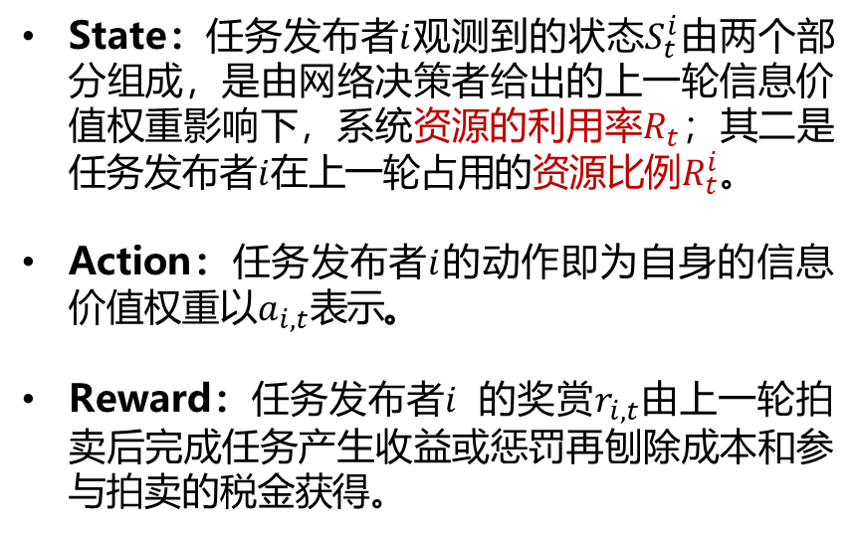
问题建模
模型建立
博弈过程可以抽象成一个马尔可夫决策过程，对于任意智能体：
环境
网络决策者
State：任务发布者$i$观测到的状态$S_{t}^{i}$由两个部分组成，是由网络决策者给出的上一轮信息价值权重影响下，系统资源的利用率$R_{t}$；其二是任务发布者$i$在上一轮占用的资源比例$R_{t}^{i}。$
Action：任务发布者$i$的动作即为自身的信息价值权重以$a_{i,t}表示$。
Reward：任务发布者$i$ 的奖赏$r_{i,t}$由上一轮拍卖后完成任务产生收益或惩罚再刨除成本和参与拍卖的税金获得。
拍卖过程
网络资源调度
联合信息价值
货币：信息价值权重
权重
w₁
w₂
w_{N}
反馈收益
任务发布者集合
联合
智能体 1
智能体 2
智能体 N
各智能体独立的评估自身任务信息价值
任务1：信息价值
任务2：信息价值
任务N：信息价值
Notes:
5.因此，我们不妨将信息价值的分布式评估问题定义为一个特殊无限制轮次拍卖问题，在这个拍卖过程中，信息价值与金钱之间的权重就是拍卖所使用的货币，所拍卖的物品即为网络资源的使用权力。该拍卖不设置赢家，亦或是所有人都是赢家，可以依据出价高低获得对应的部分所拍品。最终所有买家的出价即为信息价值与金钱之间的权重。其中买家需向卖家支付基于权重的税金。
第一价格密封拍卖：所有个体均把报价放在一个密封的信封里，最后价高者得，且买者付出的价格是最高价格。
第二价格密封拍卖：所有个体均把报价放在一个密封的信封里，最后价高者得，且买者付出的价格是第二高的报价。
英国式拍卖：设置一个底价，然后公开报价，竞拍人开始竞拍，卖者逐步提高价格，直到没有人出更高的价格，此时该价格就是成交价格。
荷兰式拍卖：设置一个天价，然后公开进行报价，然后逐步降低价格直到有人买走。

Slide 12
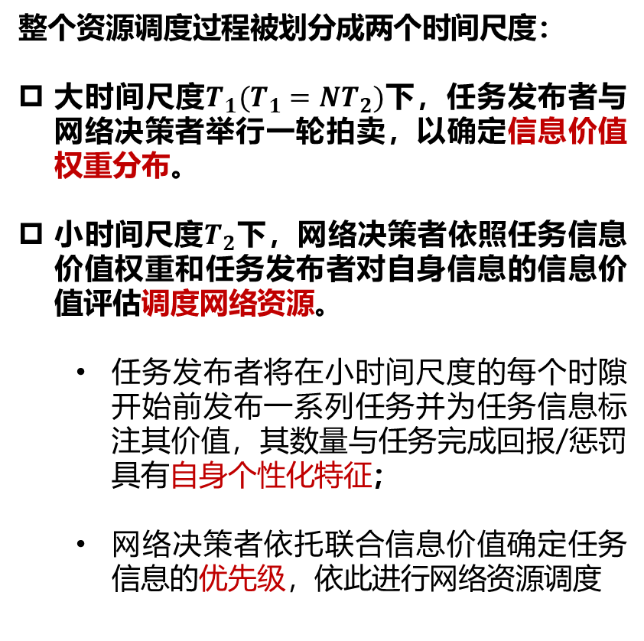
问题建模
模型建立
整个资源调度过程被划分成两个时间尺度：
大时间尺度$T_{1}(T_{1}=NT_{2})$下，任务发布者与网络决策者举行一轮拍卖，以确定信息价值权重分布。
小时间尺度$T_{2}$下，网络决策者依照任务信息价值权重和任务发布者对自身信息的信息价值评估调度网络资源。
任务发布者将在小时间尺度的每个时隙开始前发布一系列任务并为任务信息标注其价值，其数量与任务完成回报/惩罚具有自身个性化特征；
网络决策者依托联合信息价值确定任务信息的优先级，依此进行网络资源调度
环境
网络决策者
拍卖过程
网络资源调度
联合信息价值
货币：信息价值权重
权重
w₁
w₂
w_{N}
反馈收益
任务发布者集合
联合
智能体 1
智能体 2
智能体 N
各智能体独立的评估自身任务信息价值
任务1：信息价值
任务2：信息价值
任务N：信息价值
Notes:
5.因此，我们不妨将信息价值的分布式评估问题定义为一个特殊无限制轮次拍卖问题，在这个拍卖过程中，信息价值与金钱之间的权重就是拍卖所使用的货币，所拍卖的物品即为网络资源的使用权力。该拍卖不设置赢家，亦或是所有人都是赢家，可以依据出价高低获得对应的部分所拍品。最终所有买家的出价即为信息价值与金钱之间的权重。其中买家需向卖家支付基于权重的税金。
第一价格密封拍卖：所有个体均把报价放在一个密封的信封里，最后价高者得，且买者付出的价格是最高价格。
第二价格密封拍卖：所有个体均把报价放在一个密封的信封里，最后价高者得，且买者付出的价格是第二高的报价。
英国式拍卖：设置一个底价，然后公开报价，竞拍人开始竞拍，卖者逐步提高价格，直到没有人出更高的价格，此时该价格就是成交价格。
荷兰式拍卖：设置一个天价，然后公开进行报价，然后逐步降低价格直到有人买走。

Slide 13
1
背景与动机
2
问题与挑战
目 录
3
问题建模
4
解决方案
5
总结

Slide 14
解决方案
价值权重问题
思路：多智能体强化学习算法可以每个任务发布者提供拍卖环节的出价策略。选择强化学习而非传统博弈算法的原因是强化学习的策略训练过程是 model free 的，这符合任务发布者之间的隐私要求，即不希望其他任务发布者了解其具体的业务细节。
基线方案
深度确定性策略梯度多智能体算法^{[2]}（Multi-Agent Deep Deterministic Policy Gradient， MADDPG）
平均场多智能体强化学习算法^{[3]}（ Mean Field Multi-Agent Reinforcement Learning，MFMARL）
[2] Lowe R, Wu Y I, Tamar A, et al. Multi-agent actor-critic for mixed cooperative-competitive environments[J]. Advances in neural information processing systems, 2017, 30.
[3] Yang Y, Luo R, Li M, et al. Mean field multi-agent reinforcement learning[C]//International conference on machine learning. PMLR, 2018: 5571-5580.
14
Notes:
我们使用多智能体强化学习算法来为每个任务提供者提供出价策略。选择强化学习而非传统博弈算法的原因是强化学习的策略训练过程是model free 的，这符合任务提供者之间的隐私要求，即不希望其他任务提供者了解其具体的业务细节。多智能体强化学习算法中，我们选择了MADDPG 和 MFMARL 两中算法作为备选方案。然而不幸的是两种算法应对上述问题都有一定缺陷。其中MADDPG算法的优势是可以输出连续的动作值，然而不足之处在于MADDPG 的评价者网络结构与智能体数目关联且随着智能体数目增加收敛难度增加很多。

Slide 15
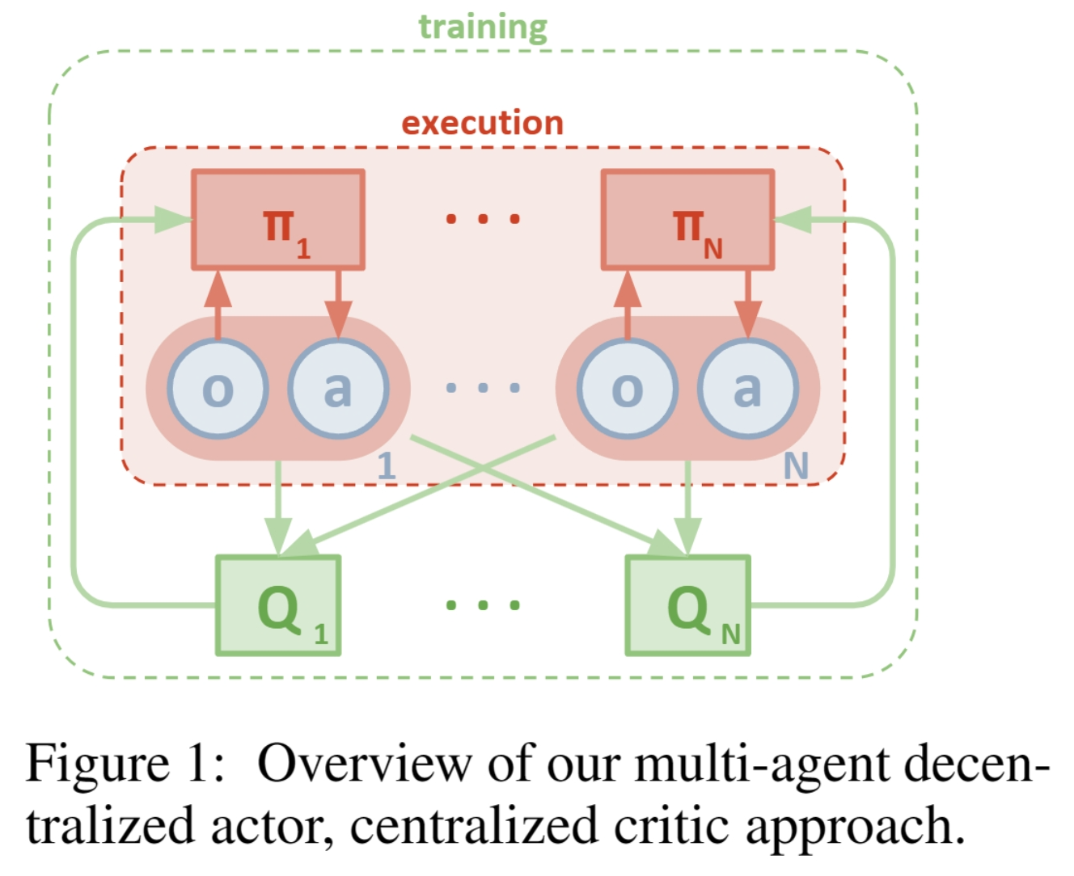
解决方案
MADDPG
介绍：DDPG算法的多智能体版，其与DDPG的区别在于利用全局信息学习Critic，利用局部信息学习Actor;
集中式训练，分布式执行：
训练：所有代理的信息（包括观察和动作）都被用于计算每个代理的Q值。
执行：代理只使用其自己的局部信息来做出决策，不依赖于其他代理的具体信息。
全局信息
优势：可以输出连续的动作值。
缺陷：MADDPG 的Critic网络结构与智能体数目关联且随着智能体数目增加收敛难度增加。
Notes:
其中MADDPG算法的优势是可以输出连续的动作值，然而不足之处在于MADDPG 的评价者网络结构与智能体数目关联且随着智能体数目增加收敛难度增加很多。
集中式训练，分布式执行（Centralized Training, Decentralized Execution, CTDE）: 在训练阶段，MADDPG采用集中式的方法，所有代理的信息（包括观察和动作）都被用于计算每个代理的Q值。通过这种方式，每个代理的评论者网络能够考虑到其他代理的行为和策略，从而适应非固定策略的环境。在执行阶段，每个代理只使用其自己的局部信息来做出决策，不依赖于其他代理的具体信息。这使得MADDPG能够在分布式的多代理系统中运行。

Slide 16
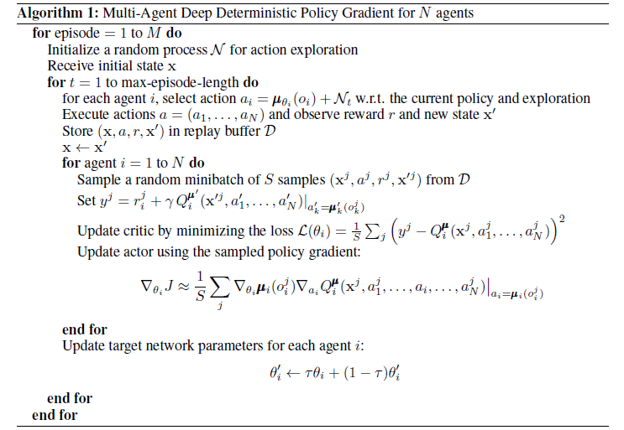
解决方案
MADDPG
介绍：DDPG算法的多智能体版，其与DDPG的区别在于利用全局信息学习Critic，利用局部信息学习Actor;
集中式训练，分布式执行：
训练：所有代理的信息（包括观察和动作）都被用于计算每个代理的Q值。
执行：代理只使用其自己的局部信息来做出决策，不依赖于其他代理的具体信息。
优势：可以输出连续的动作值。
缺陷：MADDPG 的Critic网络结构与智能体数目关联且随着智能体数目增加收敛难度增加很多。
Notes:
其中MADDPG算法的优势是可以输出连续的动作值，然而不足之处在于MADDPG 的评价者网络结构与智能体数目关联且随着智能体数目增加收敛难度增加很多。
集中式训练，分布式执行（Centralized Training, Decentralized Execution, CTDE）: 在训练阶段，MADDPG采用集中式的方法，所有代理的信息（包括观察和动作）都被用于计算每个代理的Q值。通过这种方式，每个代理的评论者网络能够考虑到其他代理的行为和策略，从而适应非固定策略的环境。在执行阶段，每个代理只使用其自己的局部信息来做出决策，不依赖于其他代理的具体信息。这使得MADDPG能够在分布式的多代理系统中运行。

Slide 17
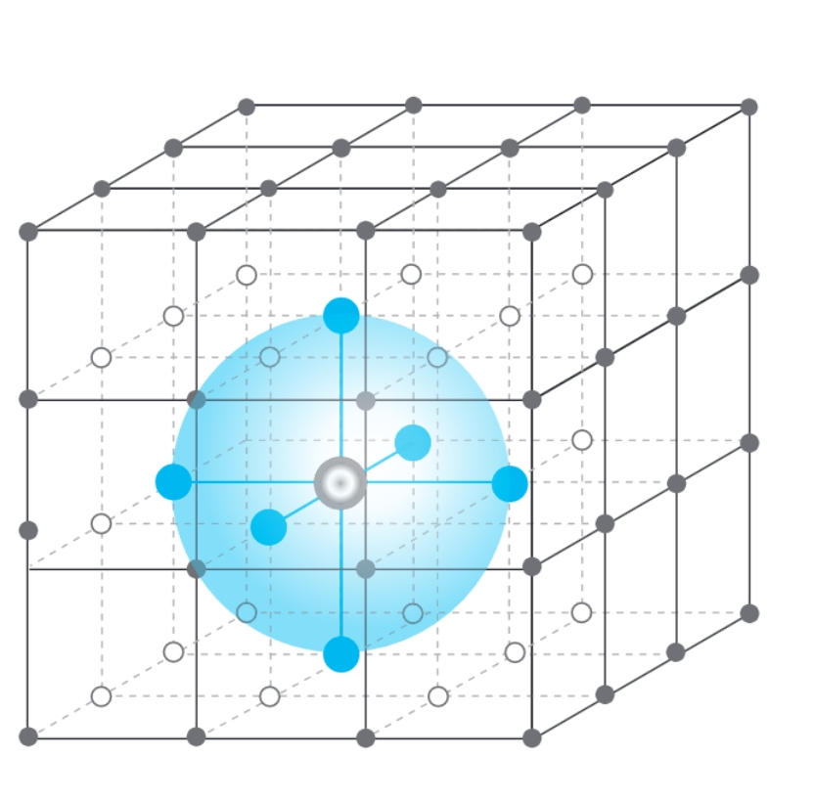
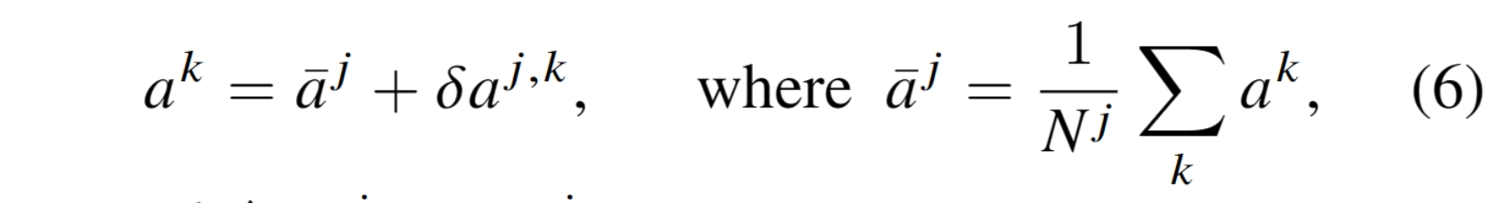
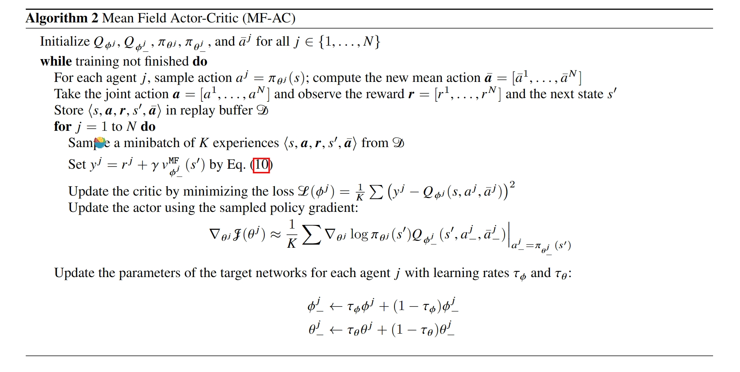
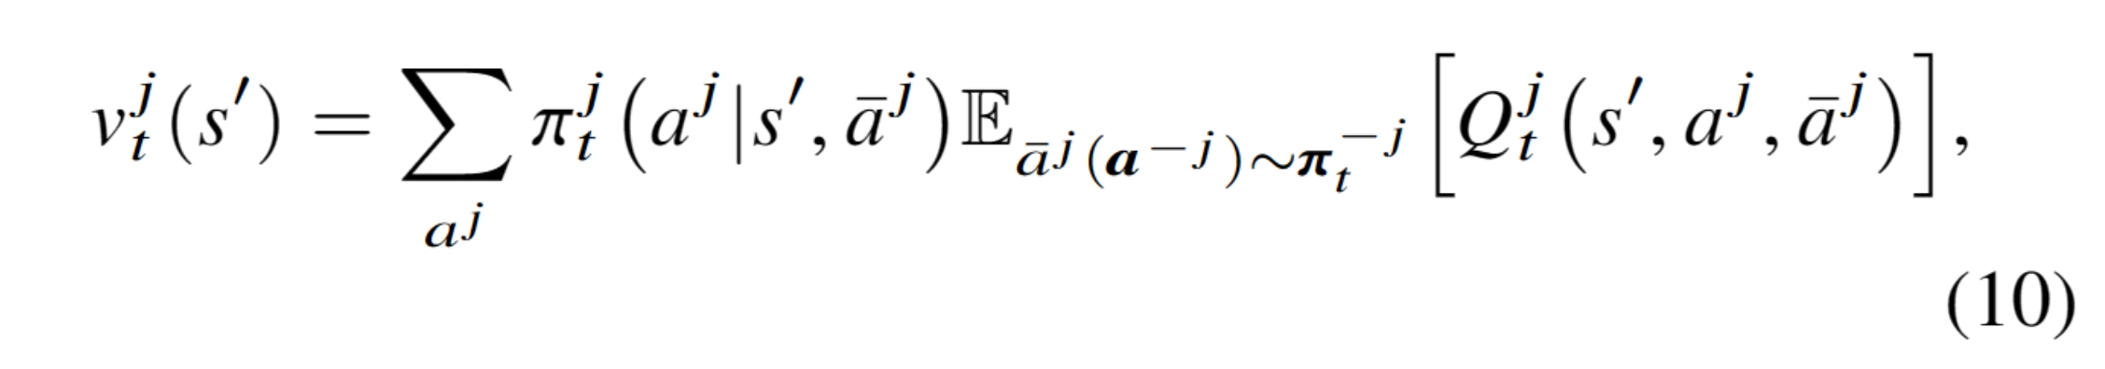
解决方案
MFMARL
介绍：MFMARL算法借用了平均场论（Mean Field Theory，MFT）的思想，其对多智能体系统给出了一个近似假设：对某个智能体，其他所有智能体对其产生的作用可以用一个均值替代。
Notes:
MFMARL 算法的优势在于收敛速度快且能较好的应对智能体数目的变动而无需改变网络结构，其缺陷在于平均场理论未必适用于拍卖过程中，因为拍卖过程中于自身决策相关联最高的未必是其他智能体的平均出价，而可能仅为几个特别参与者的出价。

Slide 18
解决方案
MFMARL
介绍：MFMARL算法借用了平均场论（Mean Field Theory，MFT）的思想，其对多智能体系统给出了一个近似假设：对某个智能体，其他所有智能体对其产生的作用可以用一个均值替代。
MFMARL算法主要解决的是联合动作的维度随智能体数量增多的扩张问题。并且依赖于通信获取邻居智能体的动作。
优势：收敛速度快，能较好的应对智能体数目的变动而无需改变网络结构；
缺陷：平均场理论未必适用于拍卖过程中, 因此邻居智能体的选取方式很重要。
Notes:
MFMARL 算法的优势在于收敛速度快且能较好的应对智能体数目的变动而无需改变网络结构，其缺陷在于平均场理论未必适用于拍卖过程中，因为拍卖过程中于自身决策相关联最高的未必是其他智能体的平均出价，而可能仅为几个特别参与者的出价。

Slide 19




解决方案
改进的MARL算法
改进算法在MFMARL的基础上，设计了一种消息共享机制，动态的选择智能体的邻居集合。
消息共享机制：
共享的信息包括智能体观测的状态和动作。
消息共享集合内的智能体参与共享。
若智能体的邻居集合最终为空，则将智能体自身加入邻居集合。
每个智能体最终需要确定两个邻居集合, 分别对应高于自身出价的智能体集合和低于自身出价的智能体集合。
期望收益区间
不参与消息共享
收益 $r_{t}$
收益 $r_{t}$
智能体 1
收益 $r_{t}$
智能体 1
智能体 1
收益 $r_{t}$
智能体 2
智能体 2
滑动预期收益窗口
智能体 2
收益 $r_{t}$
收益 $r_{t}$
智能体 3
智能体 3
智能体 3
消息共享集合
Notes:
.因此，我们设计了一种结合了MADDPG 于 MFMARL 特征的改进算法以适用于信息价值拍卖过程。具体如下，网络结构仍然采用 AC 结构，对于评论者网络，并不选择所有智能体的动作和状态进行平均，而是挑选几个关注的智能体的信息进行聚合。其中挑选智能体聚合的机制我们称之为消息共享机制。
允许任务发布者之间共享部分消息，可共享的信息包括智能体观测的状态和自身动作。
消息共享需要双方智能体都同意后方能进行。
若智能体的邻居集合最终为空，则将智能体自身加入邻居集合。
每个智能体最终需要确定两个邻居集合, 分别对应高于自身出价的智能体集合和低于自身出价的智能体集合。
步骤：
智能体需要为自身确定一个预期收益区间 R ;
当任务类型变更后，初始化R的区间；
每一轮开始时：
检查上一轮收益，是否位于预期区间R之内；若位于R内，则没有消息共享意愿；若收益不在R内，则加入消息共享集合；
消息共享集合内的所有智能体共享观测和动作信息；
记录每轮的动作和观测状态以及收益；
若2轮回报没有达到预期，则根据步长a向上一轮方向滑动预期收益窗口；重复迭代直到所有智能体符合预期收益区间，即停止消息共享直到有任务类型变更或重新出现有共享消息意愿的智能体。

Slide 20
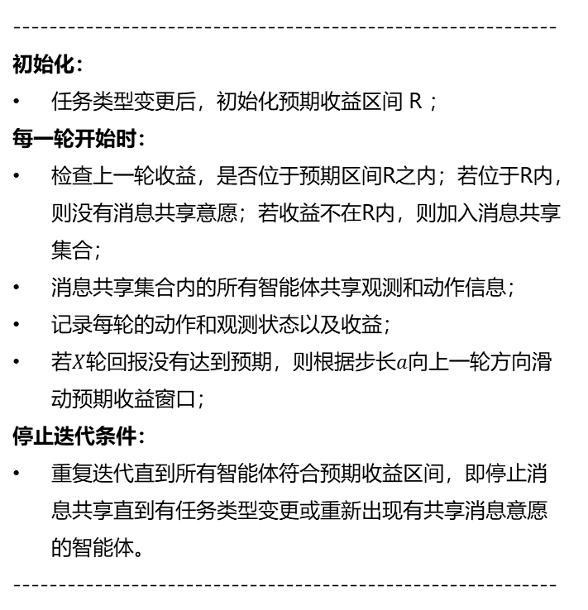
解决方案
改进的MARL算法
改进算法在MFMARL的基础上，设计了一种消息共享机制，动态的选择智能体的邻居集合。
具体步骤：
------------------------------------------------------------
初始化：
任务类型变更后，初始化预期收益区间 R ；
每一轮开始时：
检查上一轮收益，是否位于预期区间R之内；若位于R内，则没有消息共享意愿；若收益不在R内，则加入消息共享集合；
消息共享集合内的所有智能体共享观测和动作信息；
记录每轮的动作和观测状态以及收益；
若$X$轮回报没有达到预期，则根据步长$a$向上一轮方向滑动预期收益窗口；
停止迭代条件：
重复迭代直到所有智能体符合预期收益区间，即停止消息共享直到有任务类型变更或重新出现有共享消息意愿的智能体。
------------------------------------------------------------
期望收益区间
不参与消息共享
收益 $r_{t}$
收益 $r_{t}$
智能体 1
收益 $r_{t}$
智能体 1
智能体 1
收益 $r_{t}$
智能体 2
智能体 2
滑动预期收益窗口
智能体 2
收益 $r_{t}$
收益 $r_{t}$
智能体 3
智能体 3
智能体 3
消息共享集合
Notes:
.因此，我们设计了一种结合了MADDPG 于 MFMARL 特征的改进算法以适用于信息价值拍卖过程。具体如下，网络结构仍然采用 AC 结构，对于评论者网络，并不选择所有智能体的动作和状态进行平均，而是挑选几个关注的智能体的信息进行聚合。其中挑选智能体聚合的机制我们称之为消息共享机制。
允许任务发布者之间共享部分消息，可共享的信息包括智能体观测的状态和自身动作。
消息共享需要双方智能体都同意后方能进行。
若智能体的邻居集合最终为空，则将智能体自身加入邻居集合。
每个智能体最终需要确定两个邻居集合, 分别对应高于自身出价的智能体集合和低于自身出价的智能体集合。
步骤：
智能体需要为自身确定一个预期收益区间 R ;
当任务类型变更后，初始化R的区间；
每一轮开始时：
检查上一轮收益，是否位于预期区间R之内；若位于R内，则没有消息共享意愿；若收益不在R内，则加入消息共享集合；
消息共享集合内的所有智能体共享观测和动作信息；
记录每轮的动作和观测状态以及收益；
若2轮回报没有达到预期，则根据步长a向上一轮方向滑动预期收益窗口；重复迭代直到所有智能体符合预期收益区间，即停止消息共享直到有任务类型变更或重新出现有共享消息意愿的智能体。

Slide 21
解决方案
改进的MARL算法
改进算法在MFMARL的基础上，设计了一种消息共享机制，动态的选择智能体的邻居集合。
算法整体框架：
Neighborhood Set
归一化 Agent 的动作空间成为上一轮次出价的百分比（0.5-1.5）
对各个 Agent 的 reward 做归一化的处理，奖励重塑为实际收益与预计收益期望的差值。
Actor
Actor
Actor
o
a
o
a
o
a
Agent ⁺
Critic
o
a
MFT
Critic
Critic
o
a
Agent ⁻
Notes:
.因此，我们设计了一种结合了MADDPG 于 MFMARL 特征的改进算法以适用于信息价值拍卖过程。具体如下，网络结构仍然采用 AC 结构，对于评论者网络，并不选择所有智能体的动作和状态进行平均，而是挑选几个关注的智能体的信息进行聚合。其中挑选智能体聚合的机制我们称之为消息共享机制。
允许任务发布者之间共享部分消息，可共享的信息包括智能体观测的状态和自身动作。
消息共享需要双方智能体都同意后方能进行。
若智能体的邻居集合最终为空，则将智能体自身加入邻居集合。
每个智能体最终需要确定两个邻居集合, 分别对应高于自身出价的智能体集合和低于自身出价的智能体集合。
步骤：
智能体需要为自身确定一个预期收益区间 R ;
当任务类型变更后，初始化R的区间；
每一轮开始时：
检查上一轮收益，是否位于预期区间R之内；若位于R内，则没有消息共享意愿；若收益不在R内，则加入消息共享集合；
消息共享集合内的所有智能体共享观测和动作信息；
记录每轮的动作和观测状态以及收益；
若2轮回报没有达到预期，则根据步长a向上一轮方向滑动预期收益窗口；重复迭代直到所有智能体符合预期收益区间，即停止消息共享直到有任务类型变更或重新出现有共享消息意愿的智能体。

Slide 22
1
背景与动机
2
问题与挑战
目 录
3
问题建模
4
解决方案
5
总结

Slide 23
总结
预期效果
分布式的获得任务信息价值权重，在资源受限的系统中尽最大可能满足多种任务的需求。
利用同一的信息价值指标调度网络资源，提高资源的整体利用率。
未完善的环节
竞争与合作兼具的信息价值博弈的平衡点存在性需要理论上的证明。
小尺度下基于信息价值的资源调度方案需要优化。

Slide 24
Thanks!
Q&A
Notes:
本研究的创新点1在于定义了特定场景服务中任务传递的信息价值，并基于价值确定传输优先级；在传统的络网调度中，网络缺乏智能，不考虑数据包的具体情况，不加区别的传输造成了网络资源的浪费，利用信息价值网络可以将有限传输机会提供给更有价值的数据以提高网络的传输效率。
本研究的创新点2在于基于信息价值的网络资源分配；与传统网络忽略用户需求，仅针对网络指标优化不同。本研究基于数据信息的特征，利用信息价值，表征无线网络服务需求。通过信息价值抽象服务需求，统筹通信网络中多维度资源，依托富余资源置换短缺资源的理念，建立了高效的资源分配策略。
本研究的创新点3在于基于信息价值的网络资源竞争机制；传统网络资源竞争机制中，多数考虑参与竞争的智能体达到纳什均衡即可。却并未考虑竞争机制对网络性能和用户体验变化的导向。基于信息价值的竞争机制允许智能体之间交换其信息价值估值，使相互竞争的智能体获得协商的机会，进而提高了网络的整体性能和用户体验。

